Slide 1
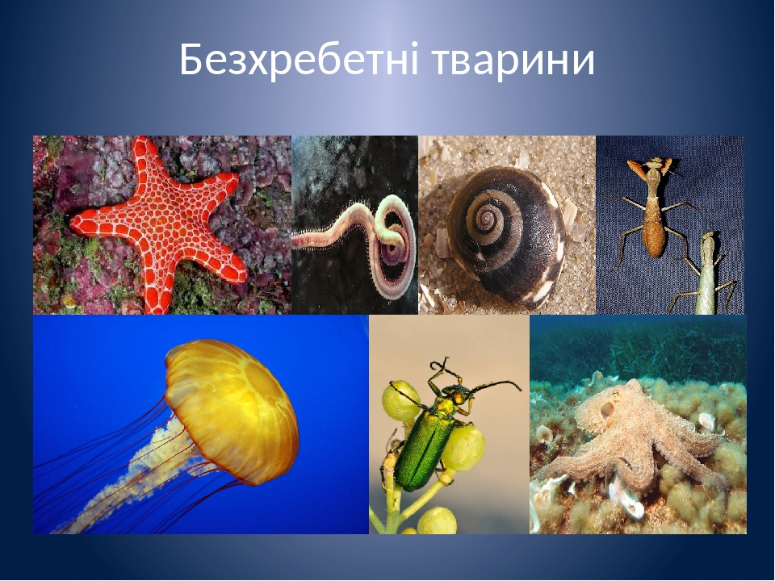
Безхребетні тварини
Шеіна Т.В., учитель хімії, біології, природознавства
Парутинського ЗЗСО Куцурубської ОТГ

Slide 2
Тварини – це рухливі багатоклітинні гетеротрофи
Тварини – еукаріоти, Царство Тварини
Населяють будь-які середовища існування
Багатоклітинні гетеротрофи
Активний рух
Різноманітність типів клітин, тканин та міжклітинного простору
30 000 типів тварин у складі царства

Slide 3
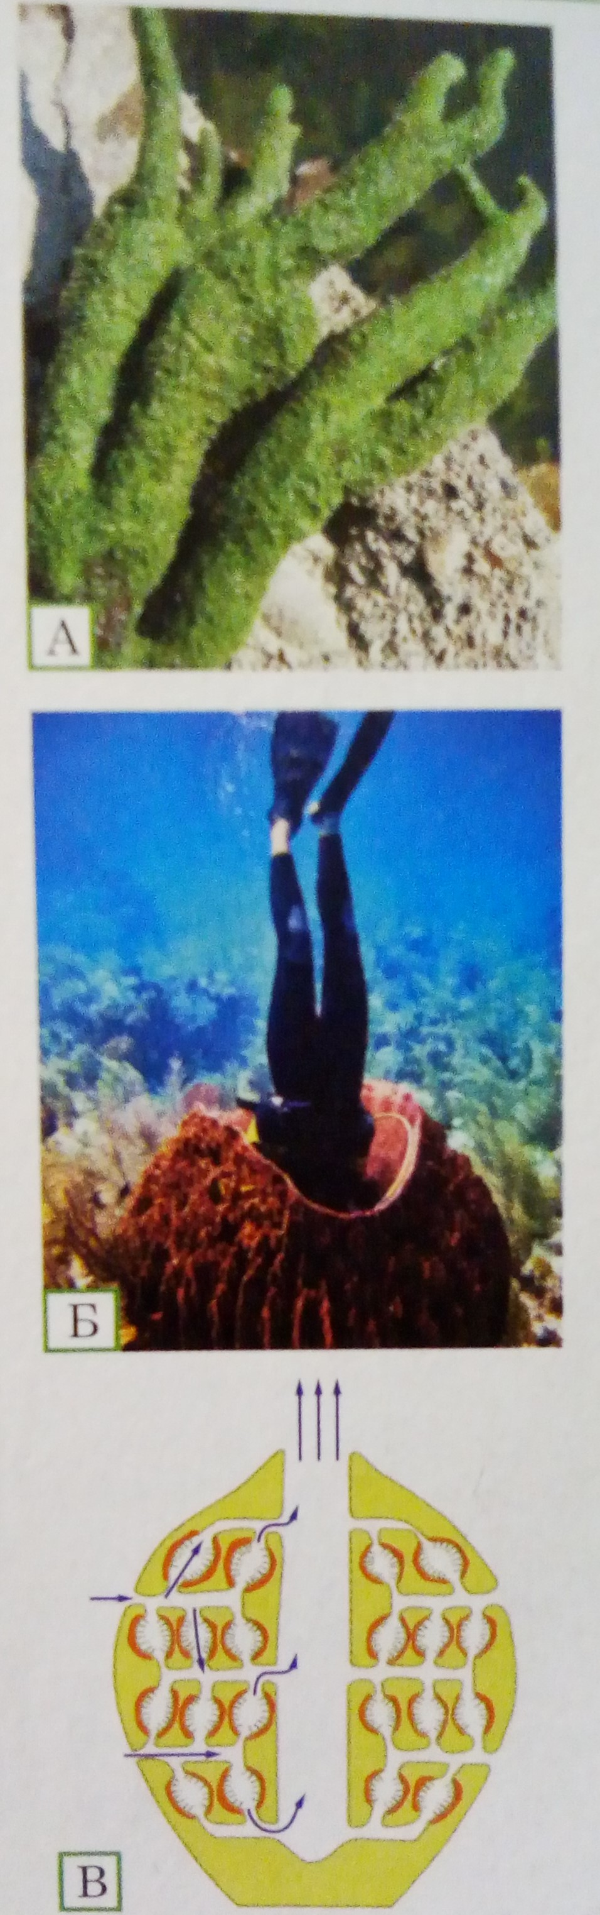
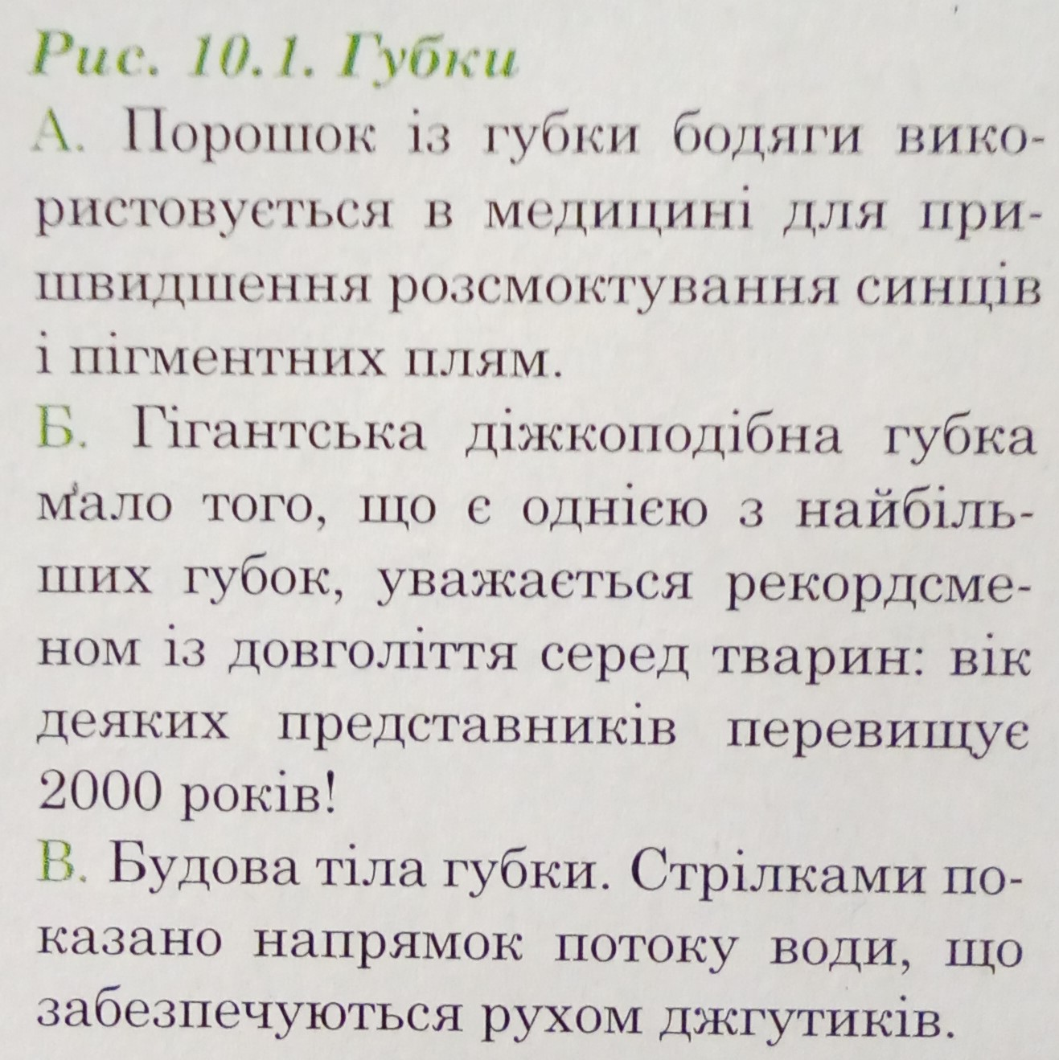
Губки – найпростіші за будовою тварини
Морське середовище існування
Прикріплений спосіб життя
Фільтратори, фільтрують за годину понад 100 л. води
Тіло – мережа каналів і камер
Потік води через отвори і захоплення часточок їжі клітинами з джгутиками
Шорсткі на дотик, мають внутрішній скелет із голок і волокон

Slide 4
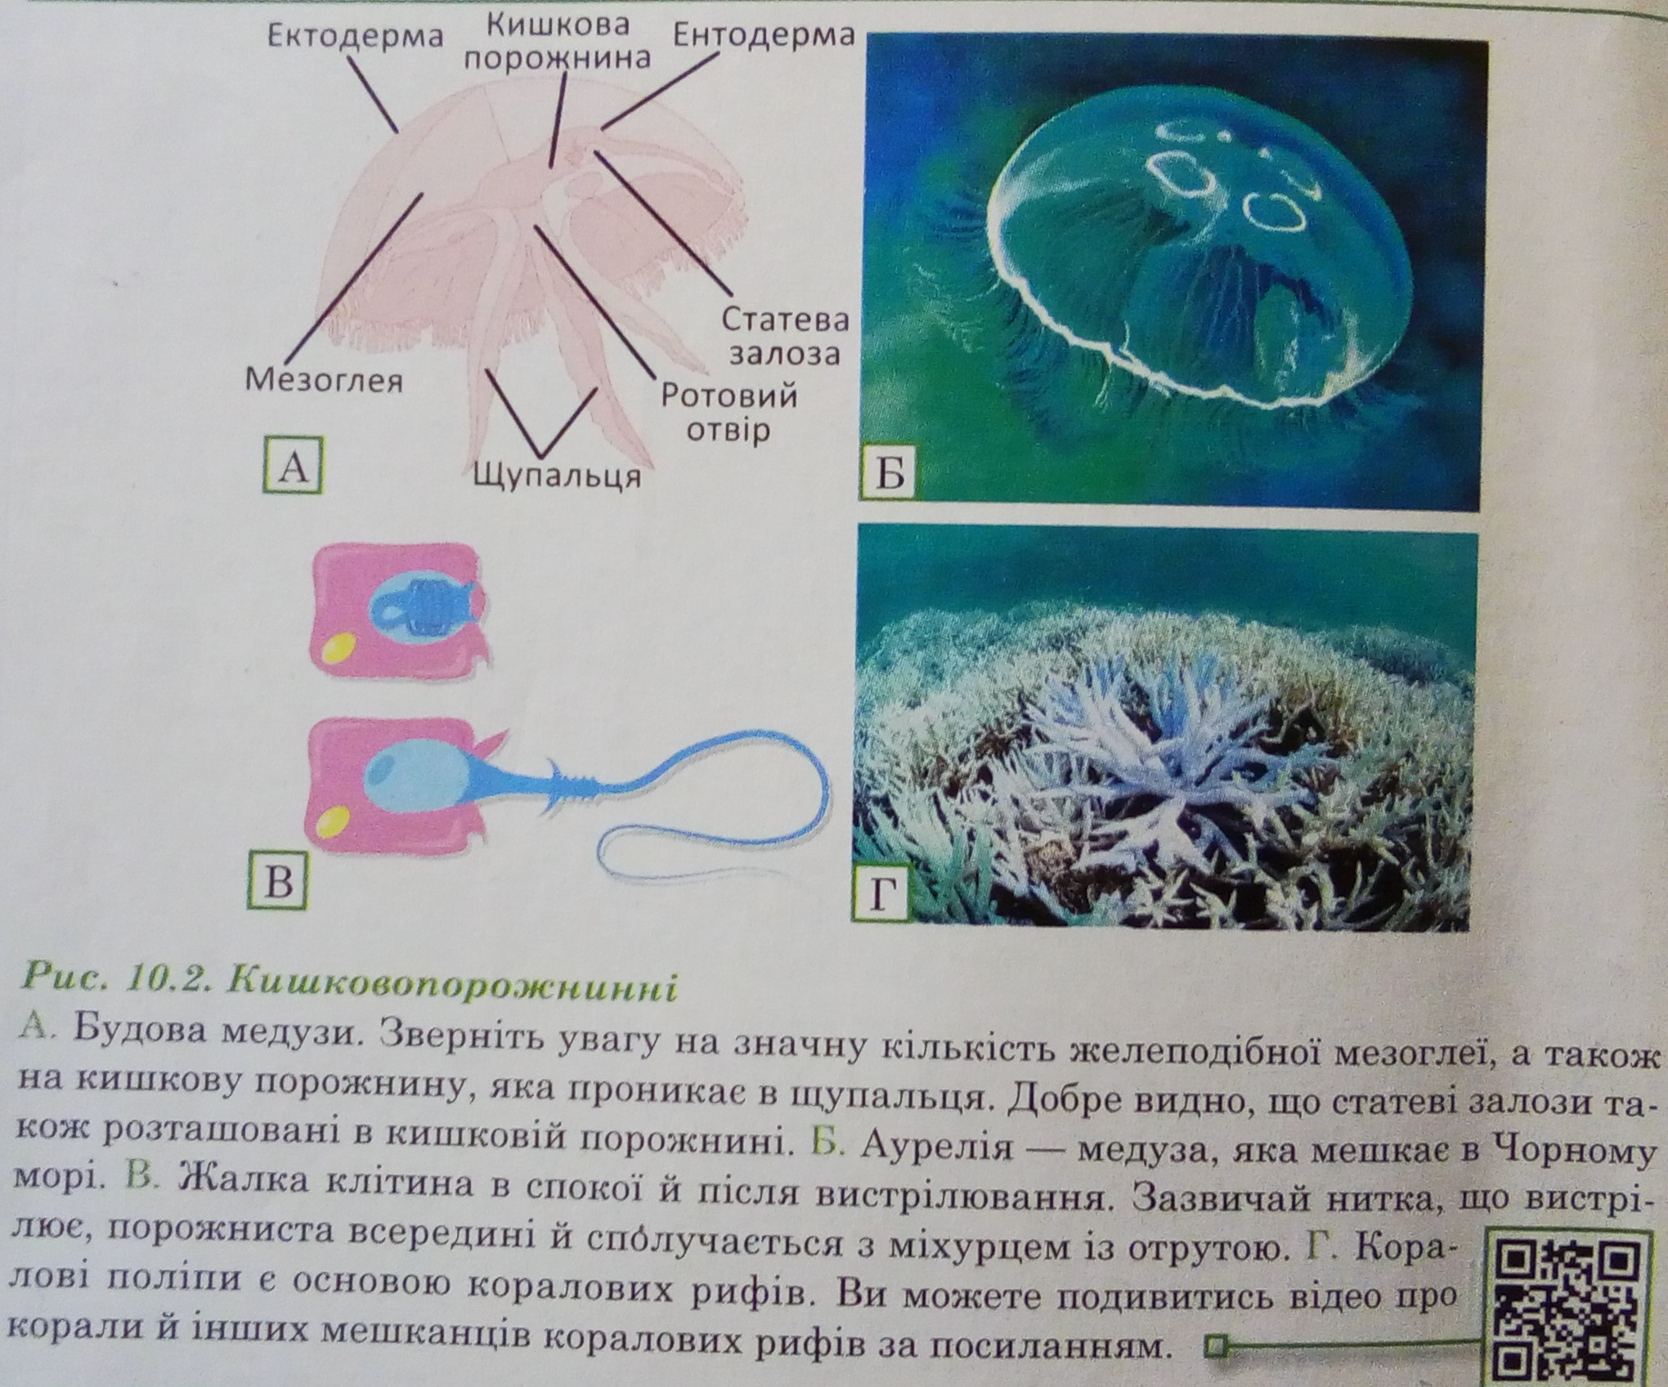
Кишковопорожнинні мають єдину порожнину тіла, жалкі клітини й переважно радіальну симетрію
Двошаровий мішок – ектодерма, ентодерма
Мезоглея – желеподібна міжклітинна речовина
Кишкова порожнина
Ротовий отвір – поглинання речовин і видалення решток
Нервові та шкірно-м*язові клітини – збудження та рухова активність
Жалкі клітини – мають отруйні жала
Радіальна симетрія медуз
Коралові рифи – це скелети живих і відмерлих коралів

Slide 5
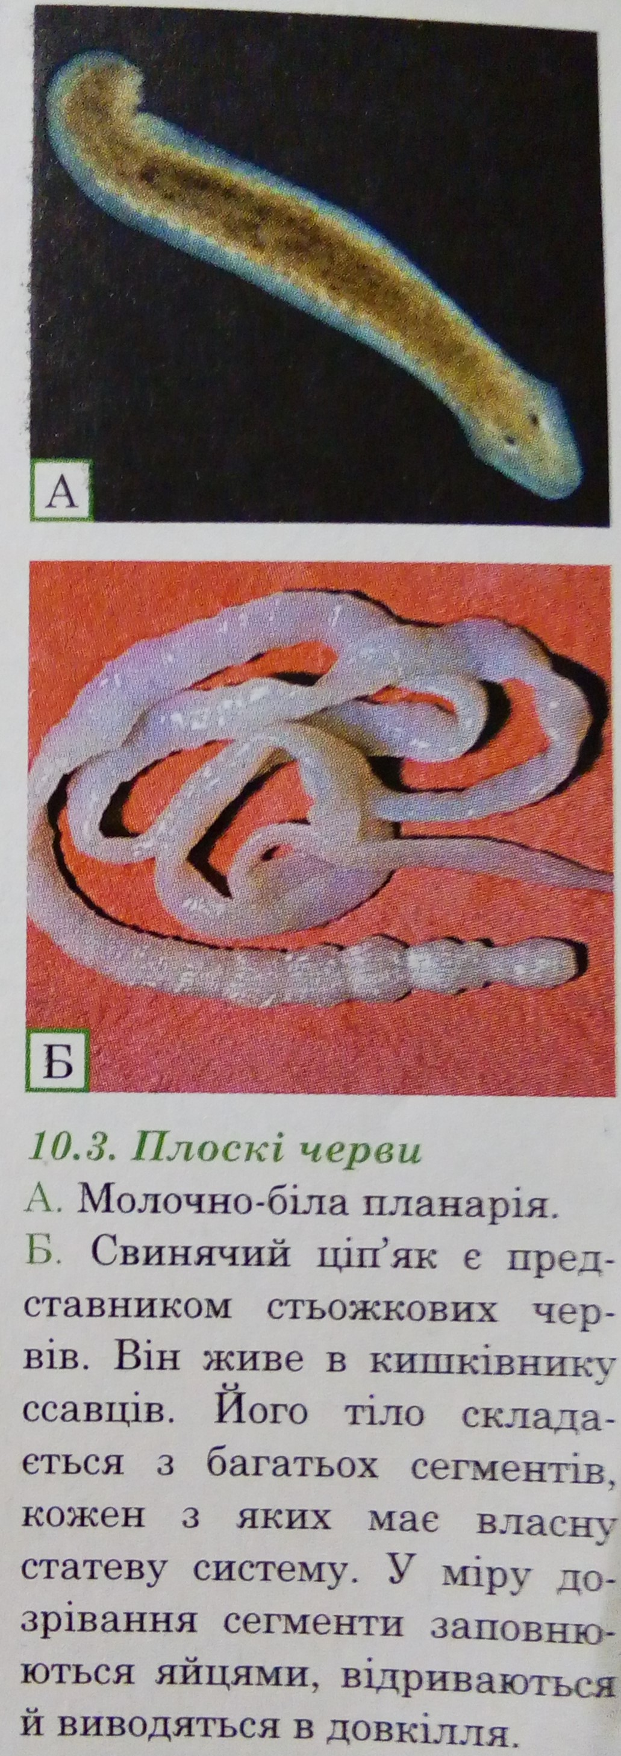
Плоскі черви мають унікальну здатність до регенерації
Спрощена будова тіла
Здатність до регенерації Планарії
Паразити – сисуни та стьожкові черви (редуковані травна і нервова системи)
Паразити мають складний життєвий цикл зі зміною хазяїна
Надзвичайно добре розвинена статева система (сотні тисяч яець щодня)

Slide 6
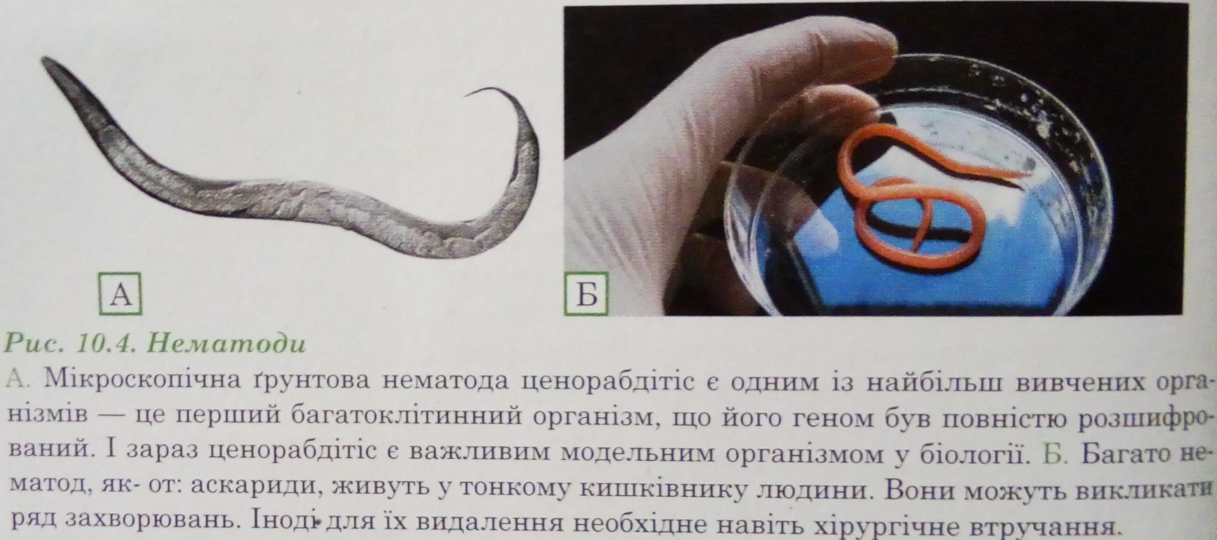
Нематоди є усюдисущими багатоклітинними тваринами
Цільність тварин у морському та ґрунтовому середовищах 1-1,5 млн. особин на 1м.куб.
Тіло вкрите щільним хітиновим покривом, періодично линяють
Паразитичні тварини – Аскарида і Гострик
Кореневі нематоди викликають захворювання рослин

Slide 7
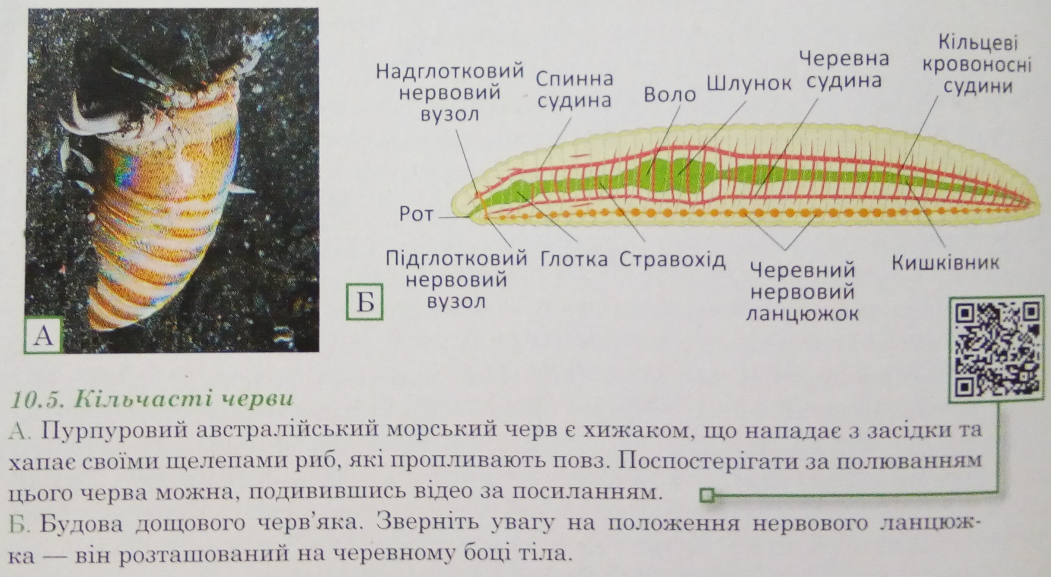
Кільчасті черви мають сегментоване тіло
Сегментоване тіло
Нервова система, розвинена кровоносна система, наскрізний кишечник
Дощові черв'яки – ґрунтоутворювачі
Чимало морських мешканців, які мають голову, щелепи, очі та інші органи чуття, парні придатки, що нагадують кінцівки і зябра
П'явки, ектопаразити, хижаки, також належать до кільчастих червів

Slide 8
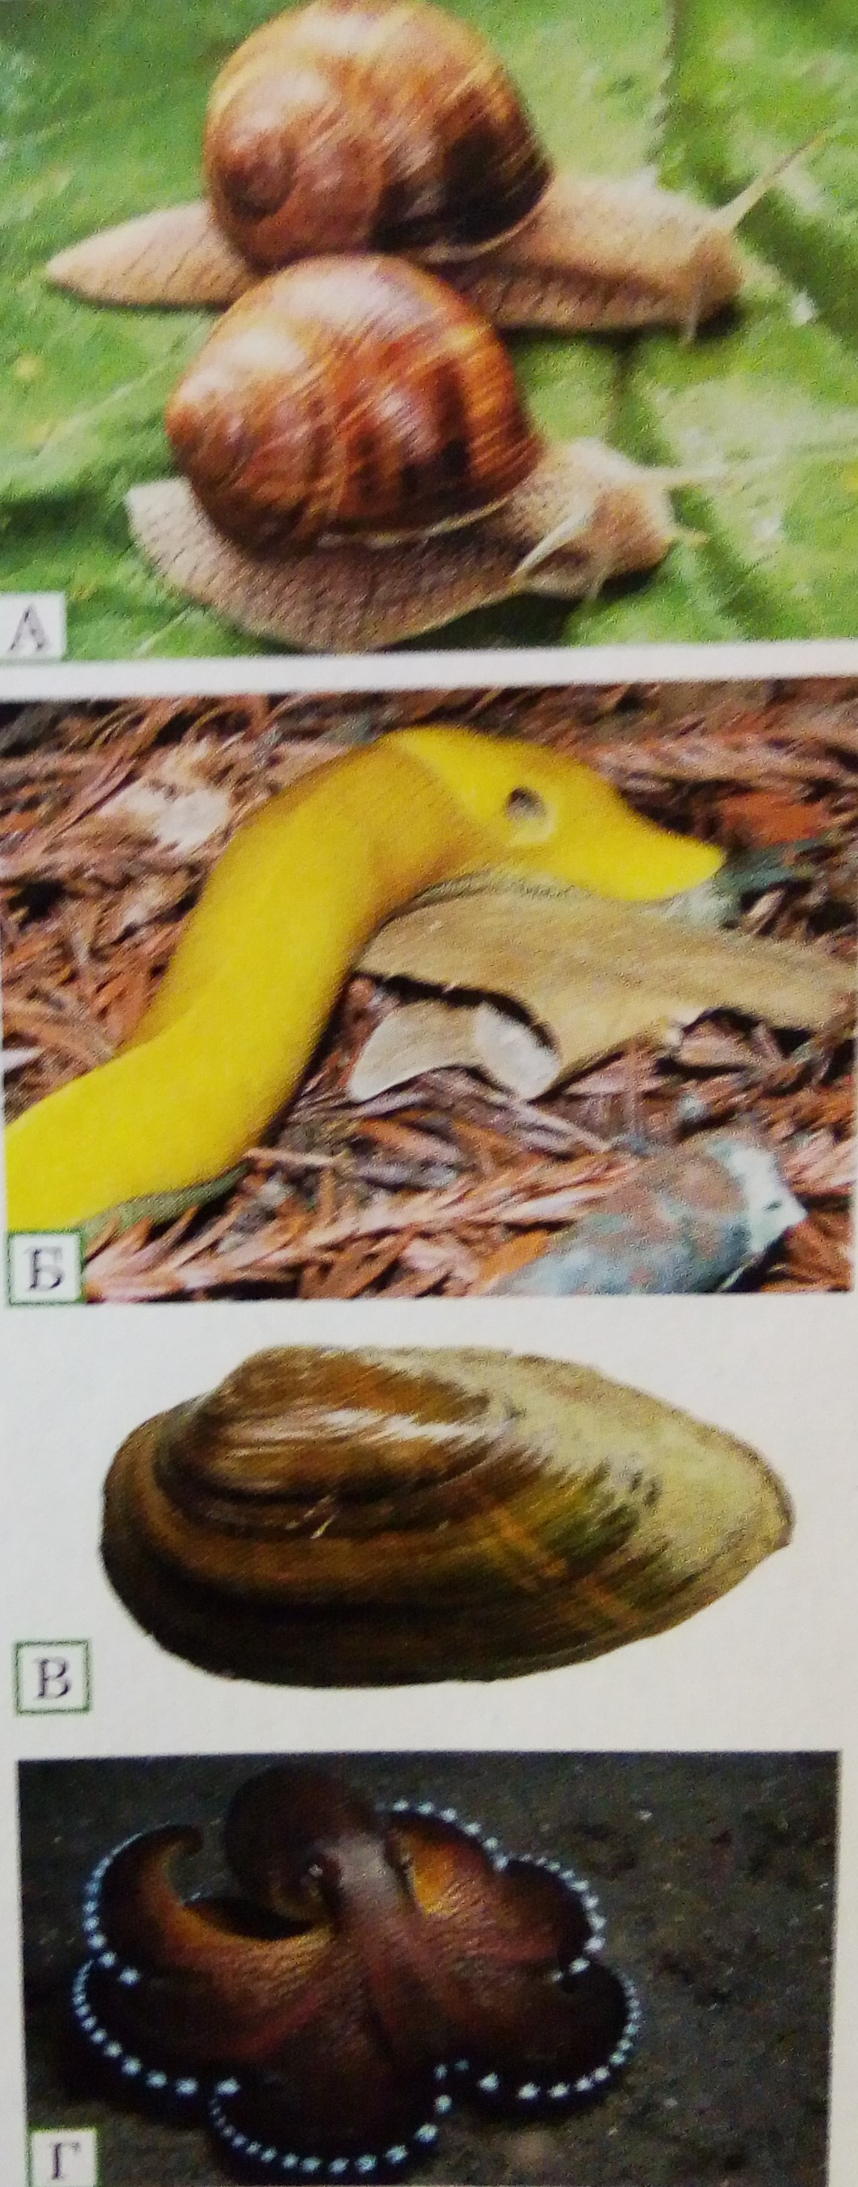
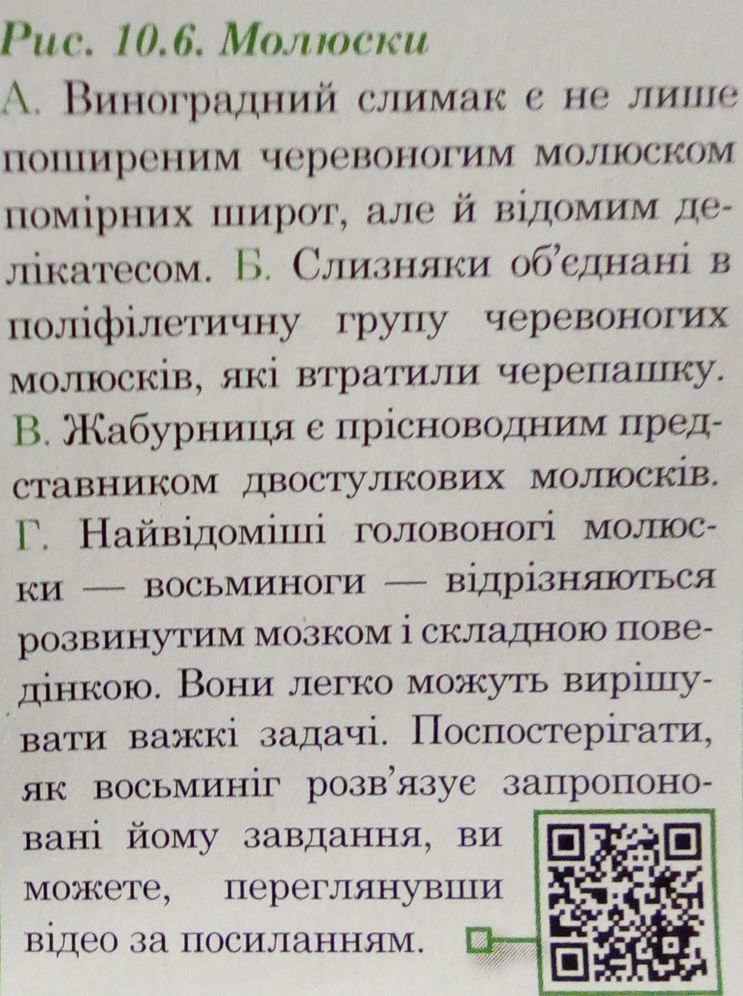
Молюски розвинули особливий орган – мантію, що здатен утворювати зовнішню черепашку
Мантія – особлива складка покривів, що утворює черепашку
Відділи тіла – голова, тулуб, нога (у Двостулкових голова редукована, а в Головоногих нога перетворилась на щупальця)
Класи: Черевоногі, Головоногі, Двостулкові
Середовище життя – наземно-повітряне і водне

Slide 9
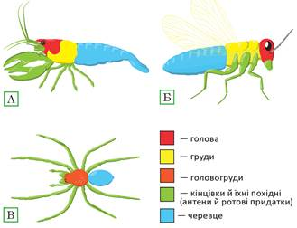
Членистоногі – найчисленніша і найрізноманітніша група тварин
Тіло поділене на сегменти, вкрите щільною хітиновою оболонкою
Линяють, щоб рости
Парні кінцівки прикріплені до головогрудей або грудей
Ракоподібні: переважно водні мешканці, зяброве дихання, пять пар кінцівок, короткі та довгі антени
Комахи: більше 1 млн. видів, три пари кінцівок, здатні до польоту, органи дихання трахеї, одна пара антен на голові
Павукоподібні: ротові кінцівки – педипальпи і хеліцери, чотири пари ходильних ніг, органи дихання – легені, трахеї, плетуть павутину

Slide 10
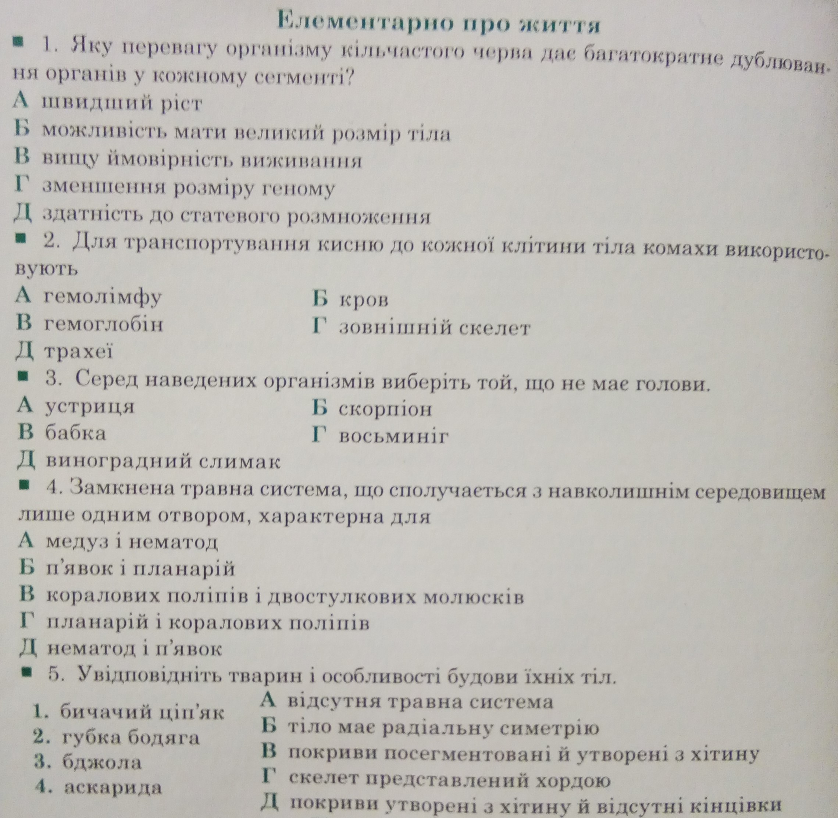
Тести

Slide 11
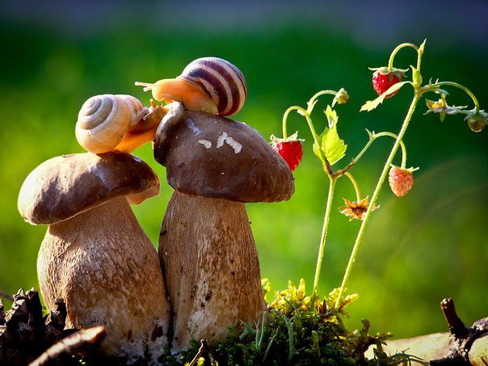
Д/з
Опрацювати
& 10 підручника
Ст. 74, вправи
6-11 усно

